Slide 1

Typescript
Programare multi-paradigma
de Ivancu Andrei

Slide 2
Limbaj

Slide 3

Descriere limbaj
TypeScript este un limbaj de programare dezvoltat de Microsoft și lansat oficial în anul 2012. Creatorul principal al limbajului este Anders Hejlsberg, cunoscut anterior pentru proiectarea limbajului Delphi și pentru implicarea în dezvoltarea C#. TypeScript a fost conceput ca un răspuns la provocările tot mai mari din dezvoltarea aplicațiilor JavaScript complexe, în special cele de mari dimensiuni și cu echipe numeroase.

Slide 4


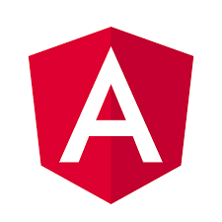


Motivația din spatele TypeScript a fost să ofere un sistem de tipuri static pentru JavaScript, fără a rupe compatibilitatea cu acesta. Astfel, TypeScript este o suprascriere (superset) a limbajului JavaScript, ceea ce înseamnă că orice cod JavaScript valid este și cod TypeScript valid. Prin adăugarea unui sistem static de tipuri și a unor facilități moderne precum interfețe, generice sau decoratori, TypeScript facilitează dezvoltarea robustă, scalabilă și predictibilă a aplicațiilor. Limbajul a fost lansat ca open-source, sub licență Apache 2.0, și este întreținut activ de Microsoft împreună cu o comunitate largă de dezvoltatori. Proiectul este găzduit pe GitHub, unde evoluează în mod transparent prin issue-uri, pull request-uri și feedback din partea comunității. În ceea ce privește adoptarea, TypeScript a cunoscut o ascensiune spectaculoasă în ultimii ani. A devenit limbajul preferat pentru dezvoltarea în cadrul framework-urilor moderne precum Angular (care îl folosește nativ), React (prin crearea de aplicații robuste cu tipuri), și Vue (care oferă suport nativ pentru TypeScript începând cu versiunea 3). De asemenea, mari companii precum Google, Microsoft, Slack, Airbnb, Palantir, Asana sau Lyft folosesc TypeScript în producție. Conform sondajului anual Stack Overflow Developer Survey din 2023, TypeScript se află în topul celor mai iubite și utilizate limbaje de programare. Acest fapt subliniază nu doar popularitatea sa, ci și nivelul ridicat de satisfacție al dezvoltatorilor care îl folosesc

Slide 5
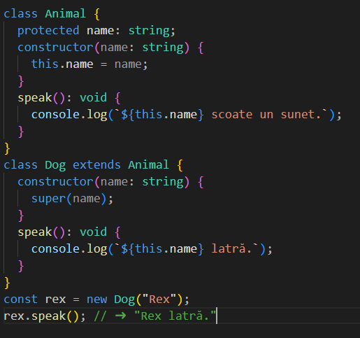

Paradigme de programare existente
Paradigma imperativă/procedurală - la fel ca JavaScript, permite scrierea codului în mod imperativ, adică pas cu pas, folosind instrucțiuni, bucle, variabile și structuri de control ale fluxului (if, while, for etc.).
Paradigma orientată pe obiecte (OOP) - extinde capabilitățile OOP ale JavaScript-ului prin introducerea de clase cu atribute private/publice/protejate, moștenire, interfețe și abstractizare
Paradigma funcțională - permite programarea funcțională prin intermediul funcțiilor pure, a funcțiilor de ordin înalt, a operatorilor funcționali (map, filter, reduce), closure-uri și a conceptului de imutabilitate
Paradigma declarativă - permite exprimarea logicii programului într-un mod declarativ, în special când este combinat cu biblioteci și framework-uri moderne precum React sau RxJS. În aceste cazuri, dezvoltatorul declară ce vrea să obțină, nu cum să obțină acel lucru (de exemplu, fluxuri de date reactive).

Slide 6
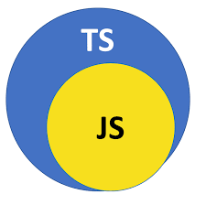
Avantaje vs Dezavantaje
avantaje
dezavantaje
Sistem static de tipuri
Autocompletare și IntelliSense îmbunătățit
Suport excelent pentru OOP și FP
Compatibilitate cu JavaScript
Documentație și scalabilitate
Suport din comunitate și industrie
Curbă de învățare suplimentară
Timp suplimentar de compilare
Necesitatea unei configurații mai complexe
Posibil cod mai lung și mai verbos
Dependință de ecosystem
Debugging mai dificil în unele cazuri

Slide 7
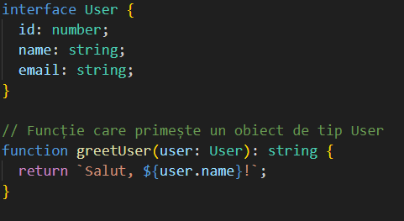
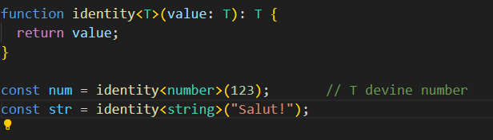
Analiza comparativa cu alte limbaje
Față de JavaScript – TypeScript oferă siguranța tipurilor și instrumente avansate de dezvoltare, dar necesită un proces de compilare. JS este mai rapid pentru prototipare, dar mai predispus la erori în aplicații mari.
• Față de Java – TypeScript este mai flexibil, mai concis și mai ușor de învățat. Java are un ecosistem matur și mai multe funcționalități enterprise. În schimb, TS permite un ciclu de dezvoltare mai rapid pentru aplicații web moderne.
• Față de Python – Python este simplu și expresiv, dar dinamic. TypeScript adaugă siguranța tipurilor fără a compromite expresivitatea, fiind mai potrivit pentru aplicații frontend sau full-stack moderne.
Față de C# – Ambele limbaje împărtășesc concepte similare (interfețe, clase, generice). C# este mai puternic pe partea de backend enterprise, dar TypeScript este mai potrivit pentru aplicații web moderne.

Slide 8
Problema
(Ciurul lui Erathostenes)

Slide 9
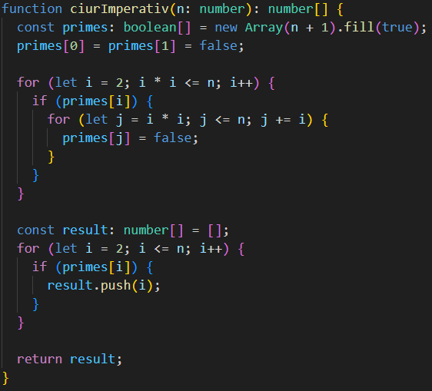
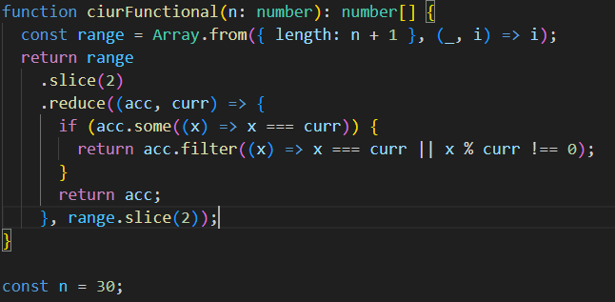
Analiza si proiectarea din perspectiva paradigmelor de programare implicate
Paradigma Imperativă
Paradigma Funcțională

Slide 10
Analiza si proiectarea din perspectiva paradigmelor de programare implicate
Paradigma Imperativă
Paradigma Funcțională
Stare interna: tabloul primes[] de booleni – true initial, cu 0 si 1 marcate ca fals
Iteratie: se parcurge [2, n]; pentru fiecare numar prim, se marcheaza multiplii sai ca false
Modificare directa: Starea tabloului este actualizata pas cu pas (comportament imperativ)
Rezultat: se colecteaza valorile ramase true intr-un nou tablou result
Imutabilitate: Nu modificam lista existenta, ci generam una noua
Creare interval: Array.from + slice(2) -> elimina 0, 1
Functii de ordine superioara: reduce, some, filter, pentru procesare declarative
Functii pure: Nu altereaza starea – fara efecte secundare
Fara modificari directe: fiecare pas creeaza o noua colectie

Slide 11
Analiza solutiilor din punct de vedere software quality

Slide 12
Criteriu | Imperativă | Funcțională
Corectitudine | Corectă – algoritm clasic (Ciurul lui Eratostene). | Corectă – aceeași logică, exprimată declarativ.
Performanță | Eficientă: O(n log log n), memorie O(n). | Mai lentă: posibil O(n²), memorie crescută (copii de colecții).
Mentenabilitate | Ușor de urmărit, dar dificil de modificat în cod mare. | Modular și concis, dar mai greu de înțeles pentru începători.
Extensibilitate | Necesită modificări în mai multe locuri. | Mai ușor extensibilă datorită modularității.

Slide 13
Criteriu | Imperativă | Funcțională
Testabilitate | Ușor de testat pas cu pas, dar complexitatea poate crește. | Funcții pure → teste simple și fiabile.
Flexibilitate | Mai rigidă la schimbări de cerințe. | Flexibilă – logică modificabilă prin funcții noi.
Scalabilitate | Scalabilă datorită eficienței. | Mai slabă la scalare – costuri ridicate de performanță.
Usabilitate | Intuitivă pentru începători. | Mai ușor de citit dacă ești familiarizat cu paradigma.

Slide 14

Performanta
 | N = 1000 | N = 10000 | N = 100000
Paradigma imperativa | 0.062 ms | 0.506 ms | 3.851 ms
Paradigma functionala | 2.451 ms | 52.786 ms | 965.593 ms
Memorie
Solutie

Slide 15
Concluzie

Slide 16
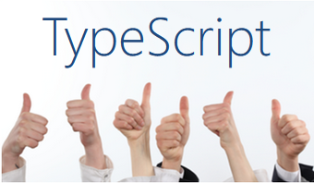
Într-o lume digitală în continuă creștere, unde aplicațiile devin din ce în ce mai complexe, limbaje precum TypeScript aduc un echilibru esențial între siguranță, claritate și flexibilitate. Prin combinarea paradigmelor de programare moderne cu un sistem de tipuri static, TypeScript nu doar îmbunătățește calitatea codului, ci și colaborarea între dezvoltatori. Este un exemplu clar al direcției în care evoluează programarea: spre cod mai sigur, mai expresiv și mai ușor de întreținut.

Slide 17
Bibliografie
Microsoft. TypeScript Documentation - https://www.typescriptlang.org/docs
Hejlsberg, A. (2012). Introducing TypeScript. Channel 9 Microsoft.
Stack Overflow. Developer Survey Results 2023 - https://survey.stackoverflow.co/2023
TutorialsPoint. Programming Paradigms - https://www.tutorialspoint.com/software_engineering/software_engineering_programming_paradigms.html

